Slide 1
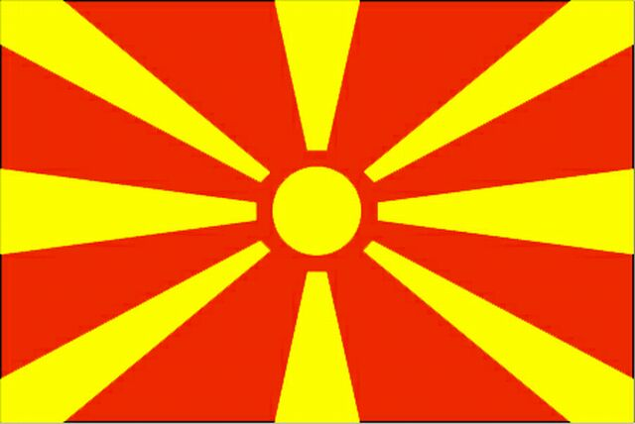
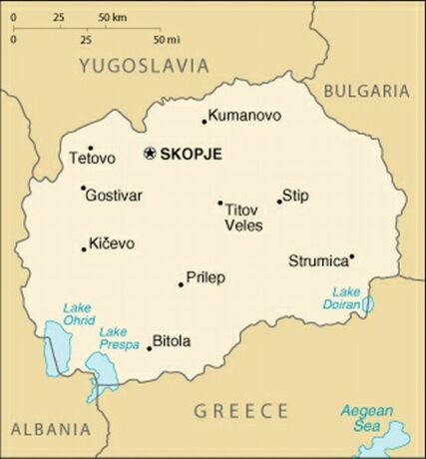

MACEDONIA

Slide 2
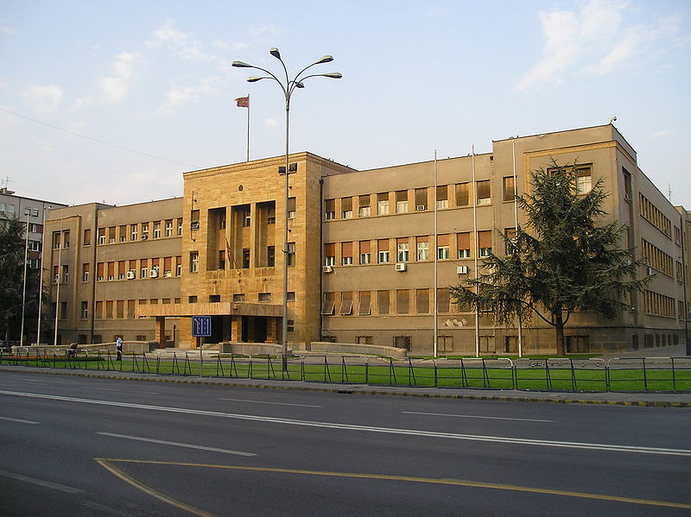

Slide 3
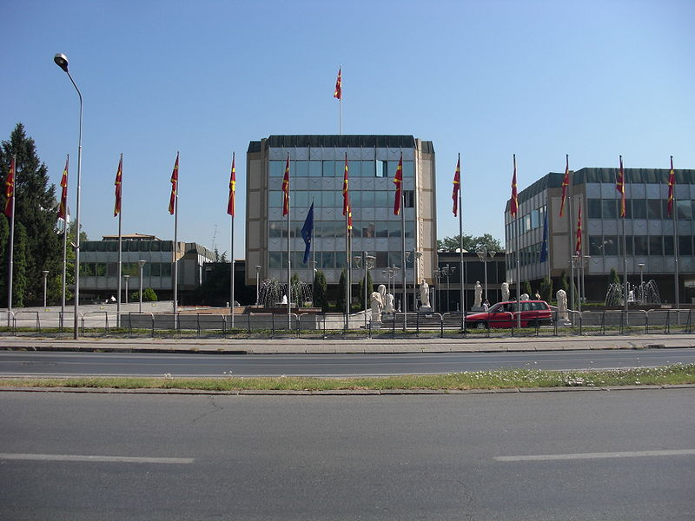

Slide 4
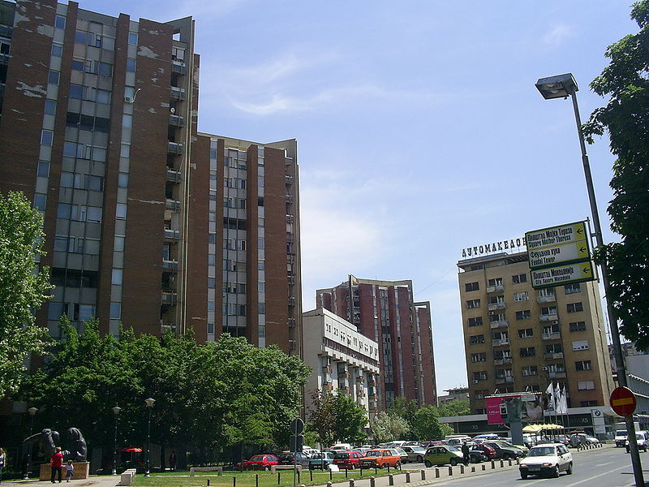
Skopje

Slide 5
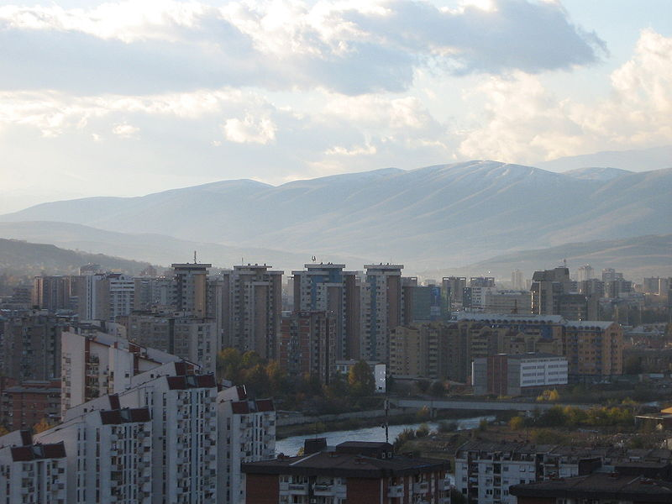
Skopje

Slide 6
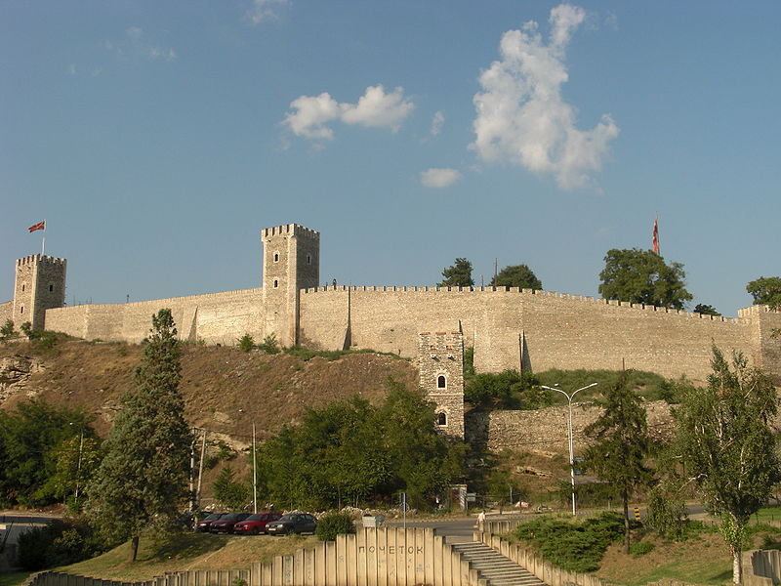
Skopje - Forts

Slide 7
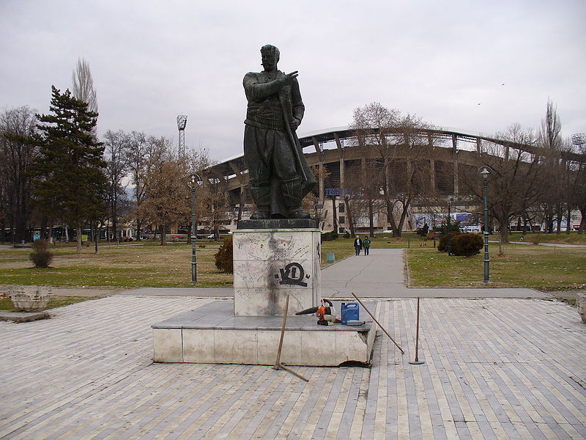
Skopje – Goce Dolcev

Slide 8
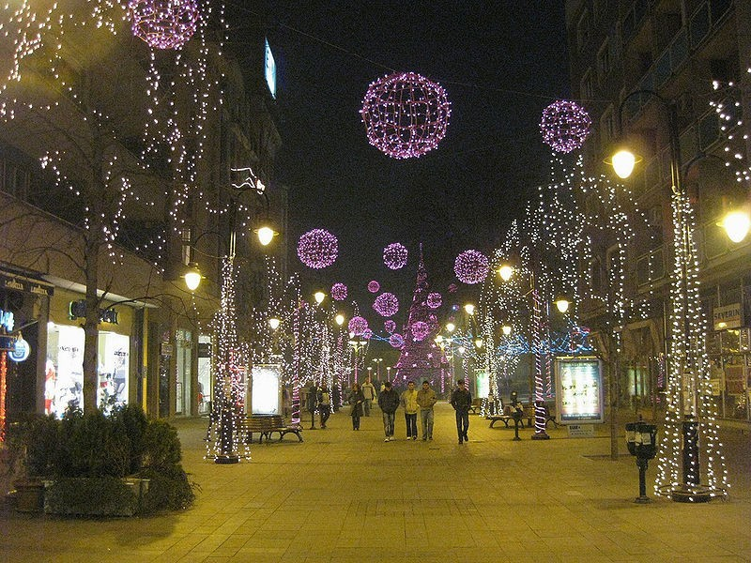
Skopje in Christmas

Slide 9
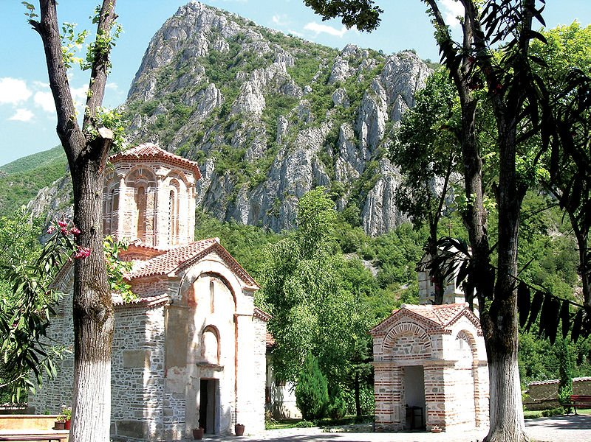
Monastery

Slide 10
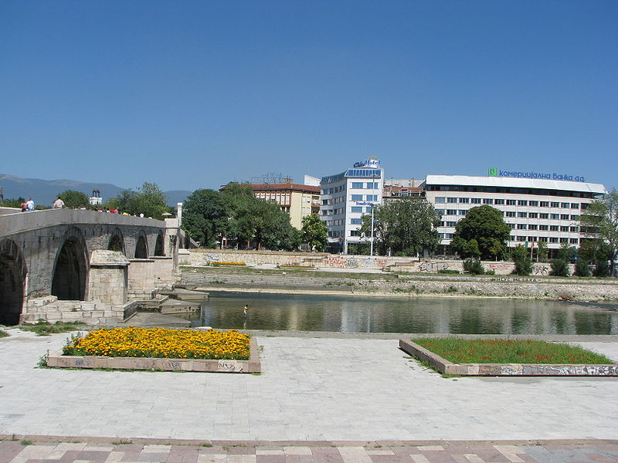
Skopje – The promenade on Nov 13

Slide 11
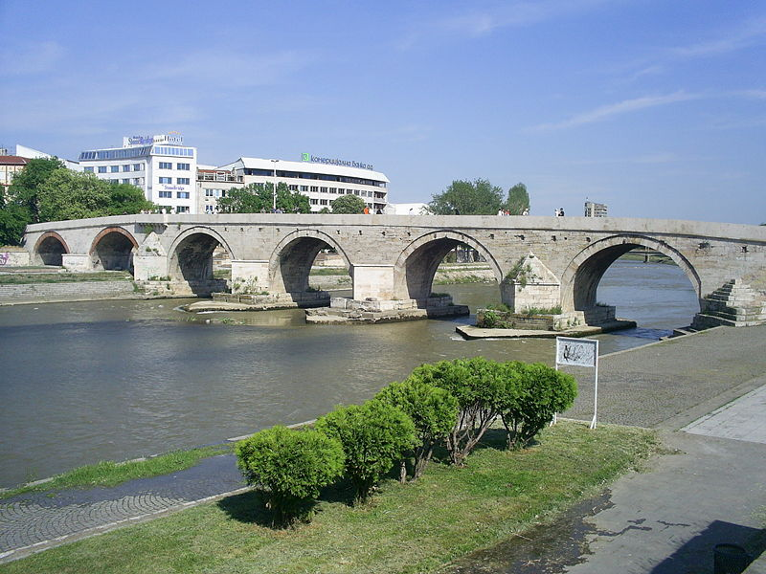

Slide 12
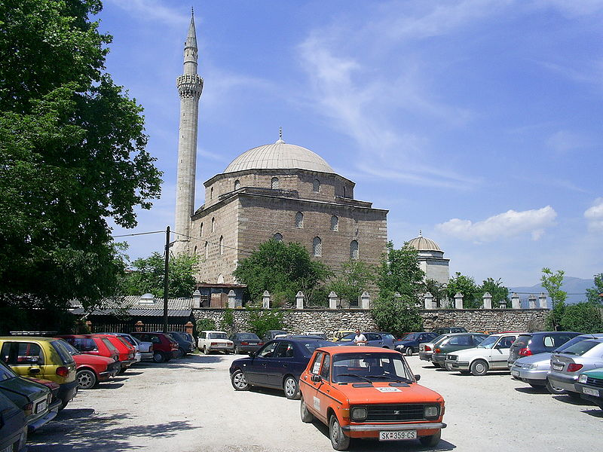
Skopje - Mosque

Slide 13
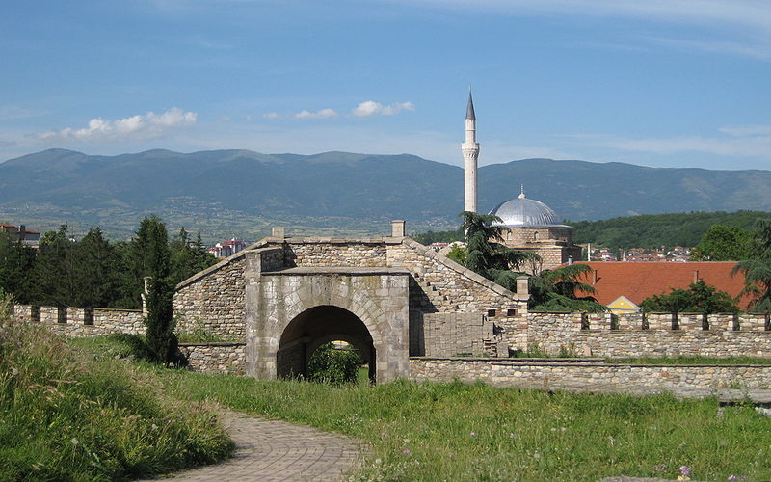

Slide 14
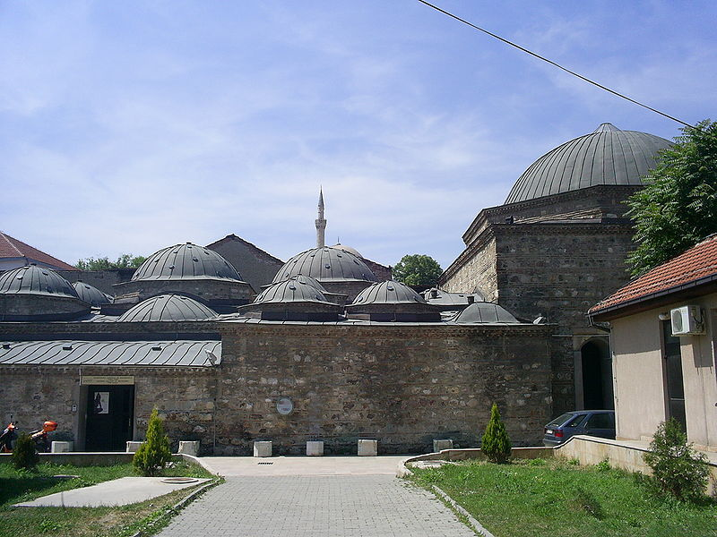
Skopje – Naational Galerry of Art

Slide 15
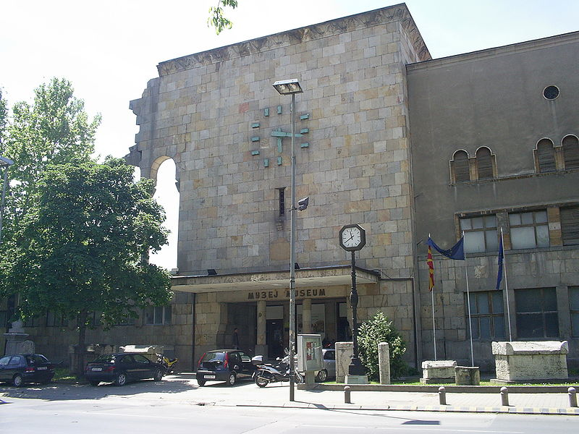
Skopje – Museum of History

Slide 16
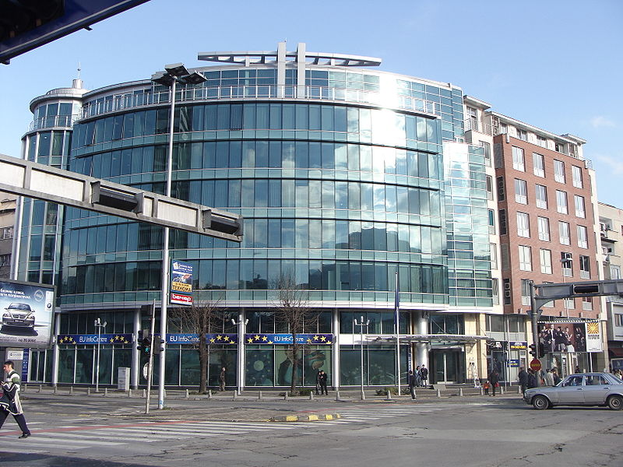
Skopje

Slide 17
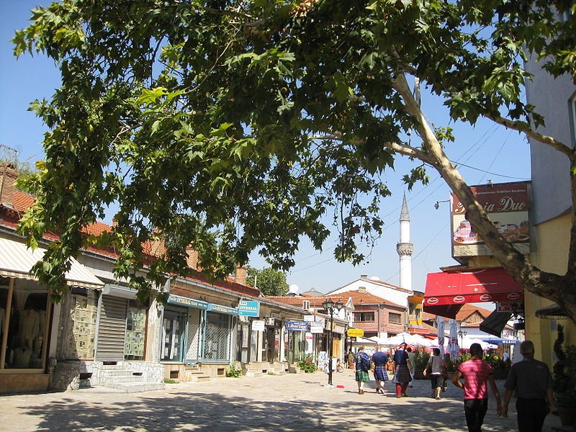
Skopje – Old market

Slide 18
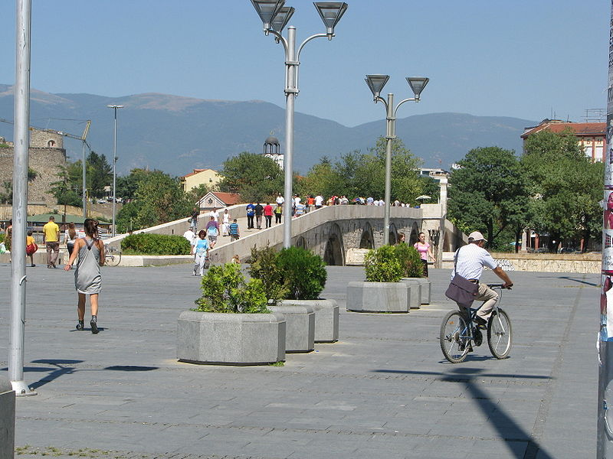
Skopje

Slide 19
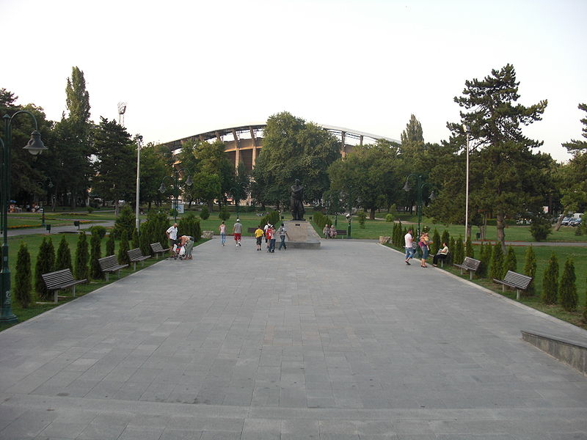
Skopje – City Park

Slide 20
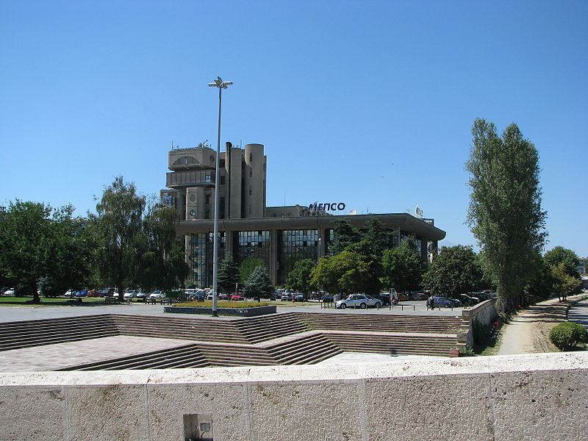
Skopje - MEPSO

Slide 21
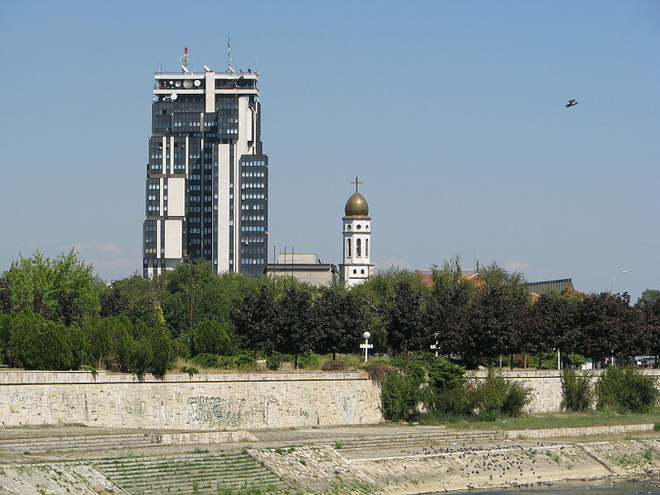
Skopje - MTV

Slide 22
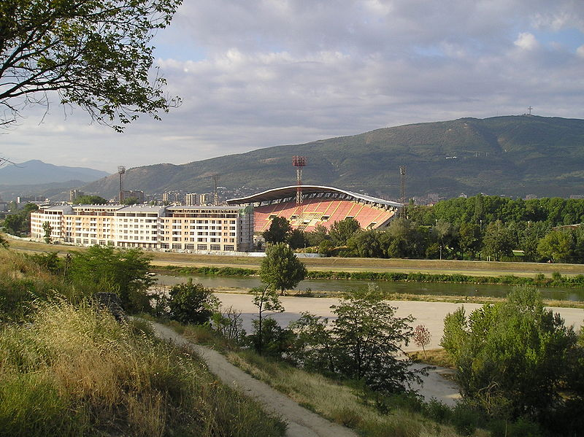
Skopje - Stadium

Slide 23
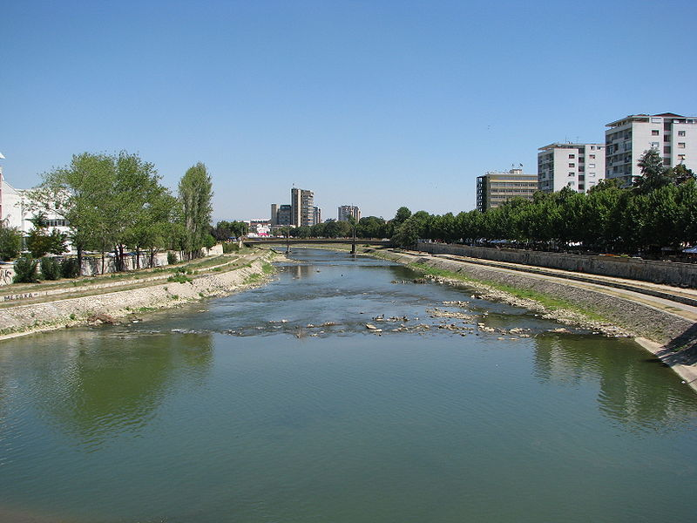
Skopje

Slide 24
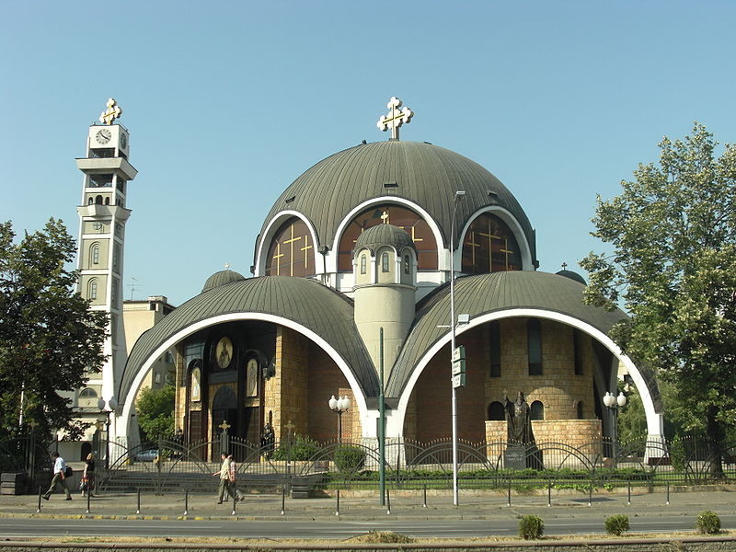
Skopje

Slide 25
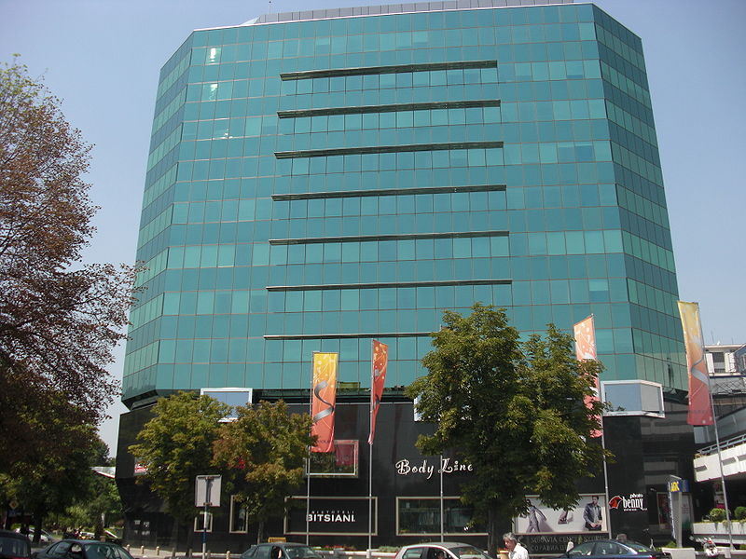

Slide 26
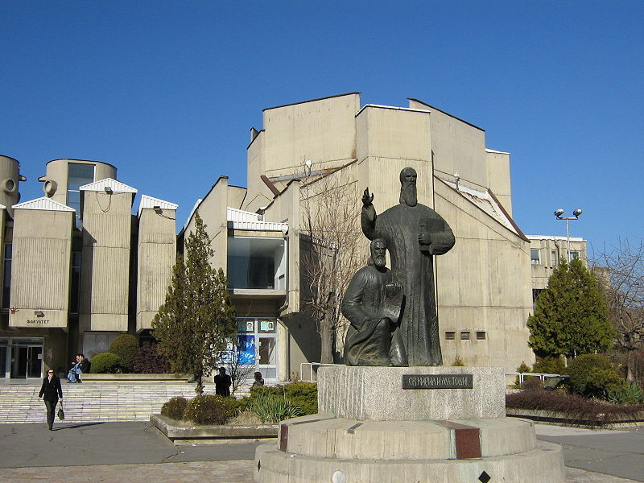
Skopje – Campus

Slide 27
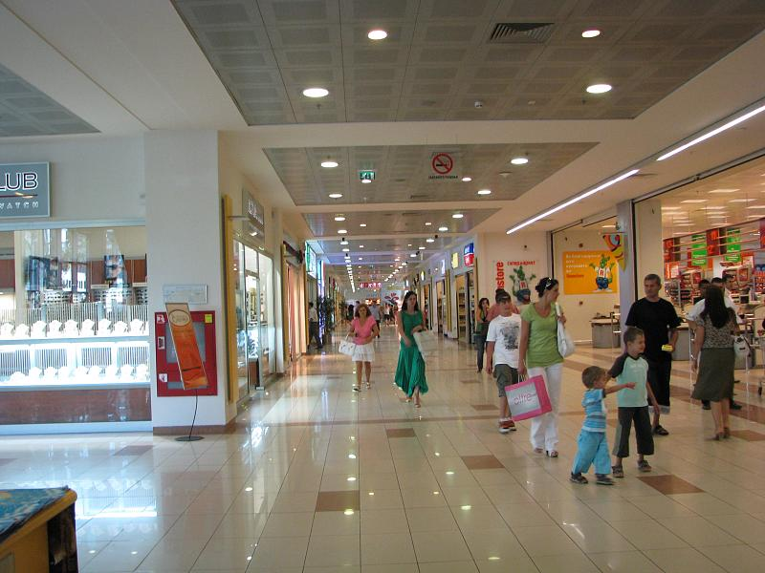
Skopje – Shopping Center

Slide 28
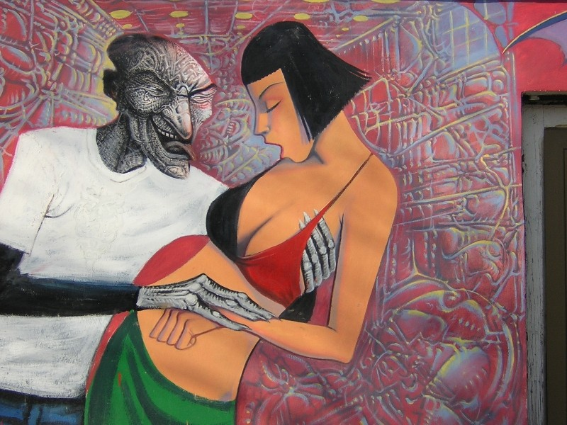
Skopje - Graffitti

Slide 29
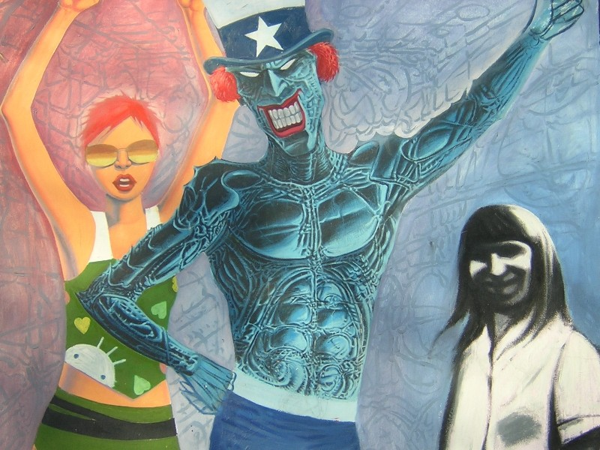
Skopje - Graffitti

Slide 30
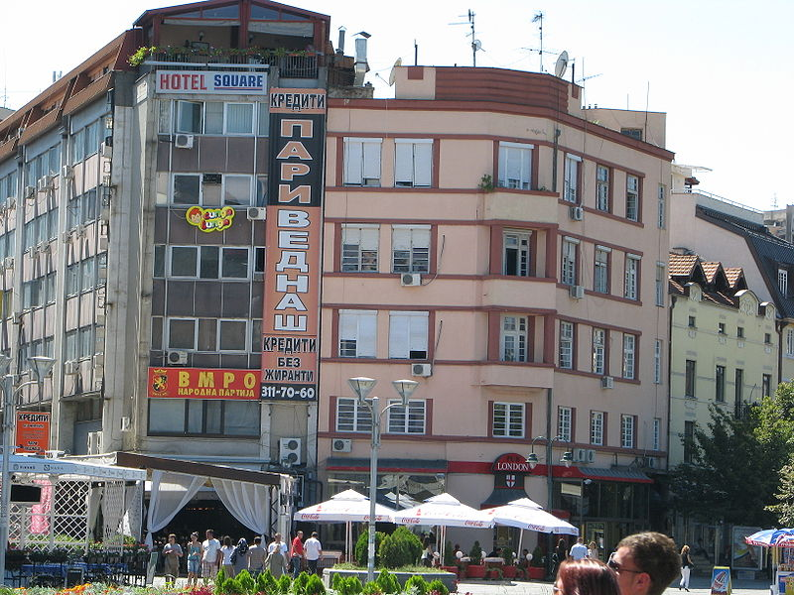
Skopje

Slide 31
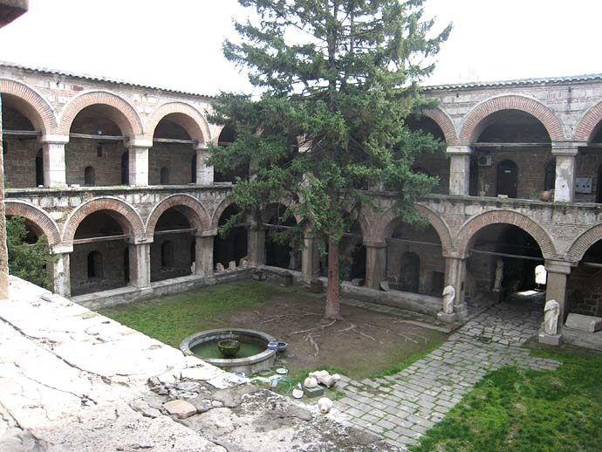
Skopje

Slide 32
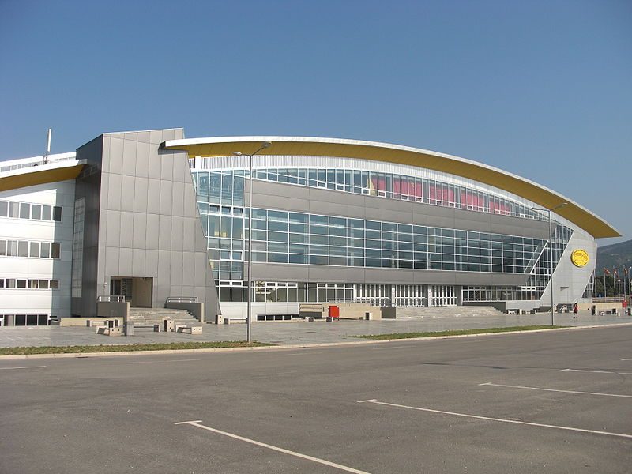
Skopje – Sports Arena

Slide 33
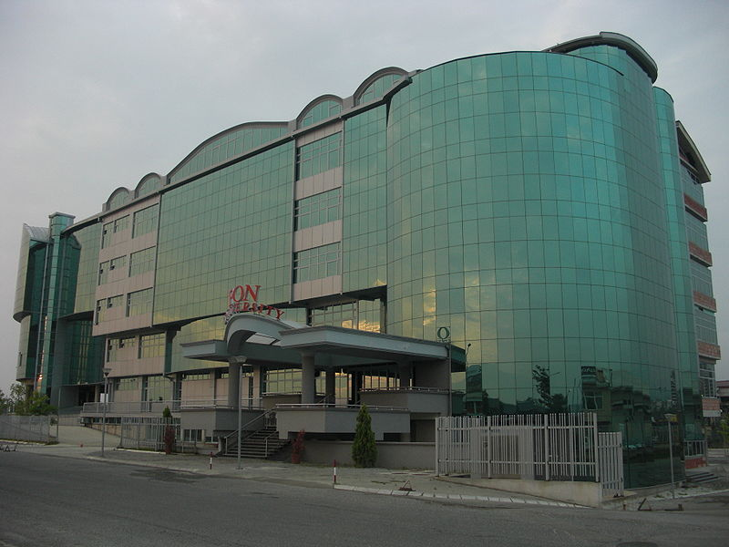
Skopje - University

Slide 34
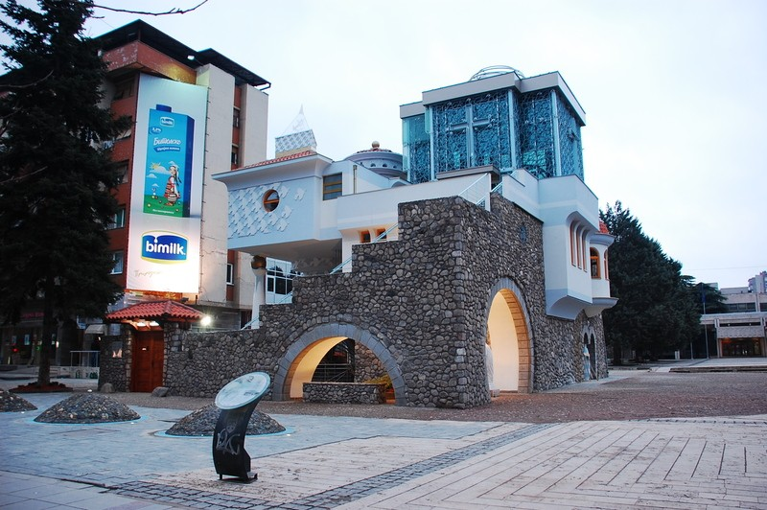

Slide 35
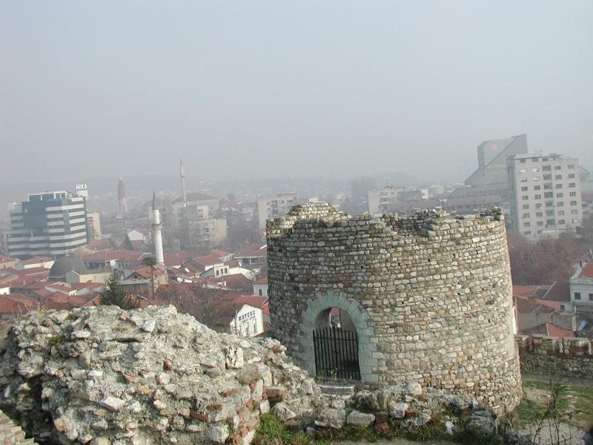
Skopje

Slide 36
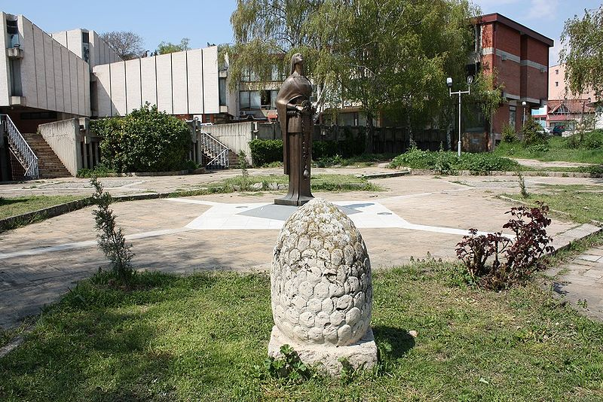

Slide 37
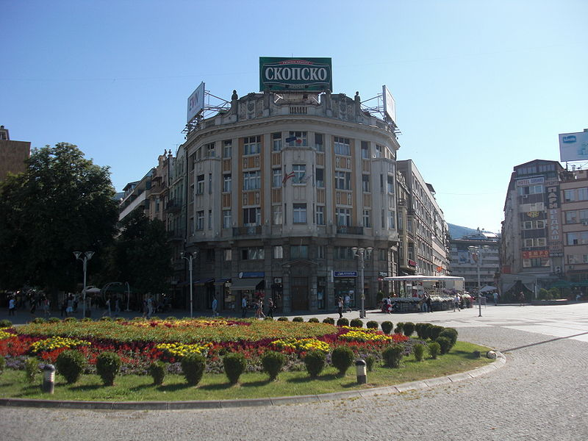
Skopje

Slide 38
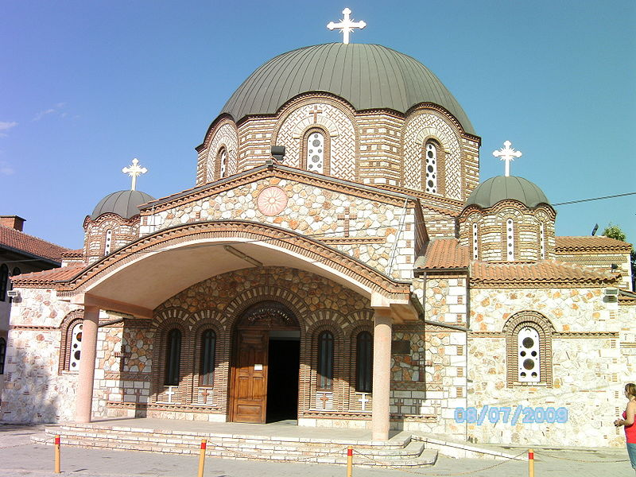
Skopje – Church of Sts. Peter and Paul

Slide 39
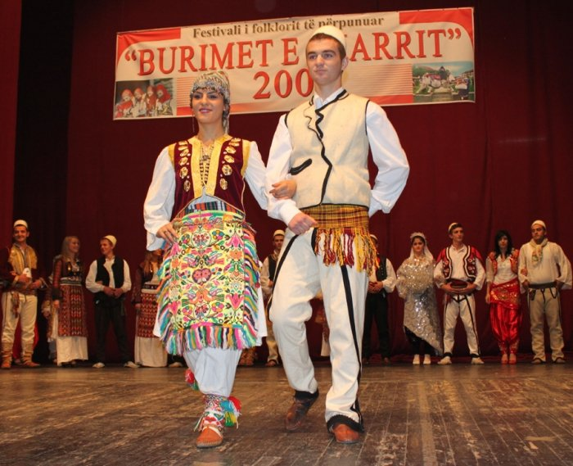

Slide 40
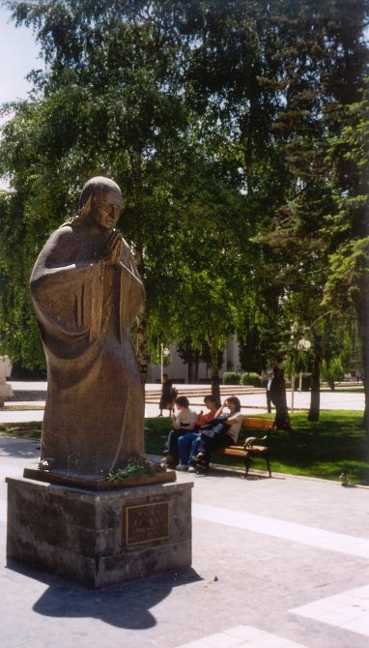
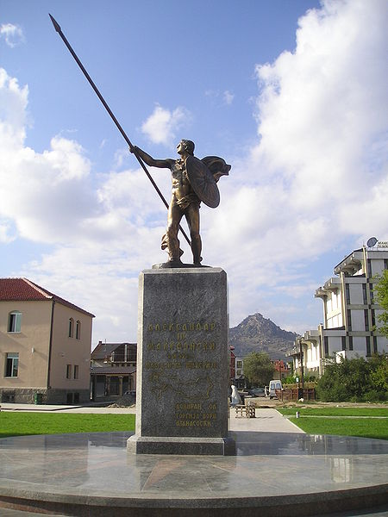
Monument Mother Teresa
Prilep - Aleksander the Great Monument

Slide 41
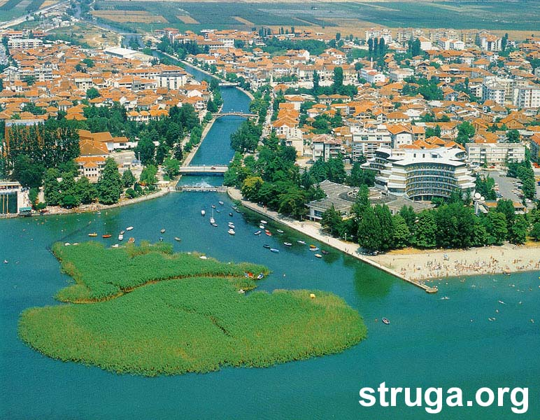

Slide 42
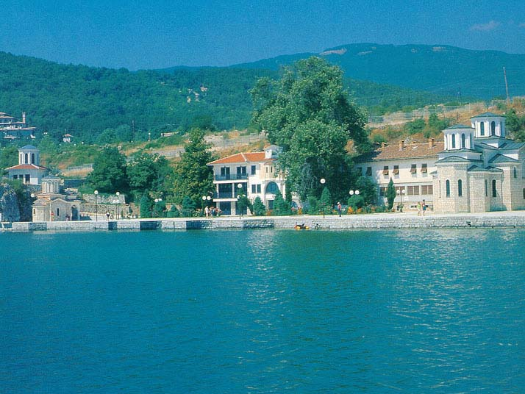

Slide 43
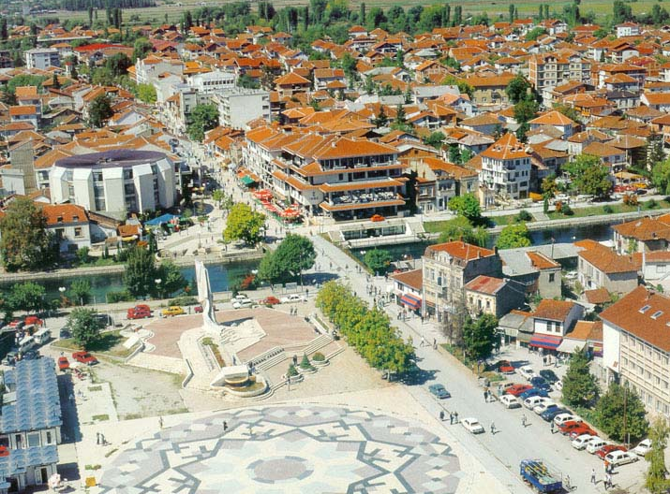

Slide 44
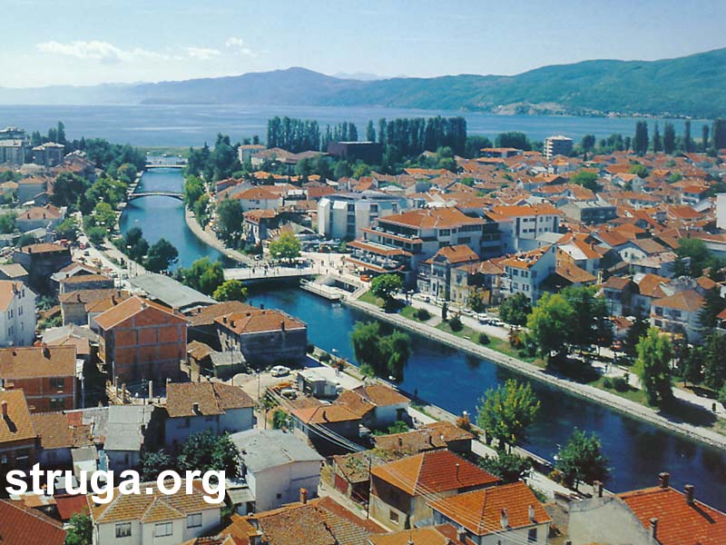

Slide 45
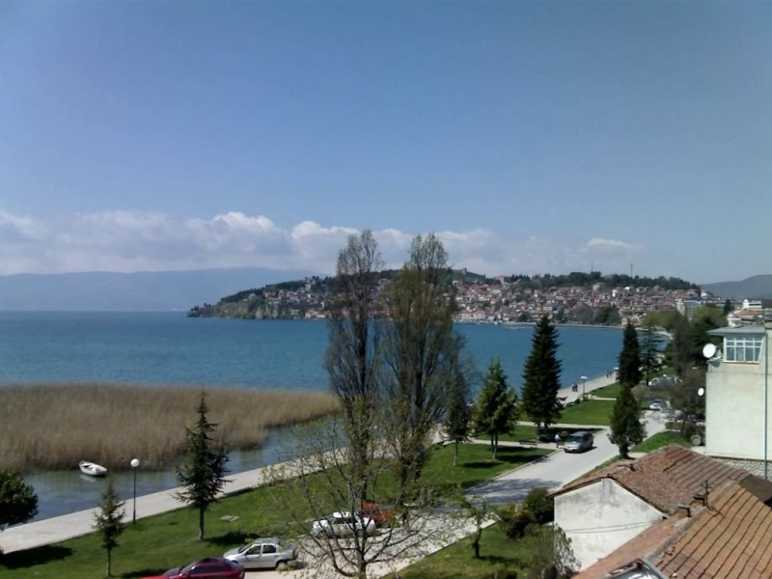

Slide 46
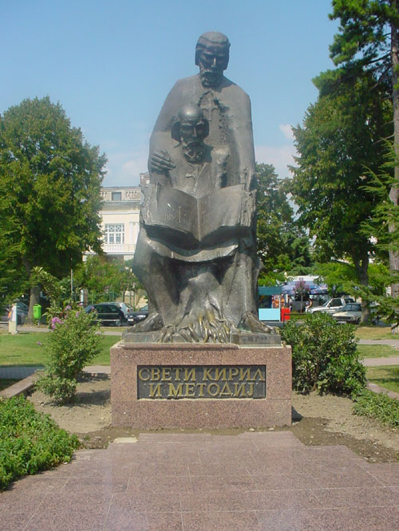

Slide 47
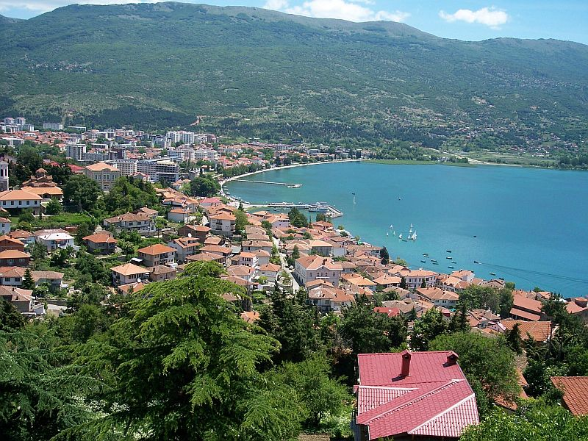

Slide 48
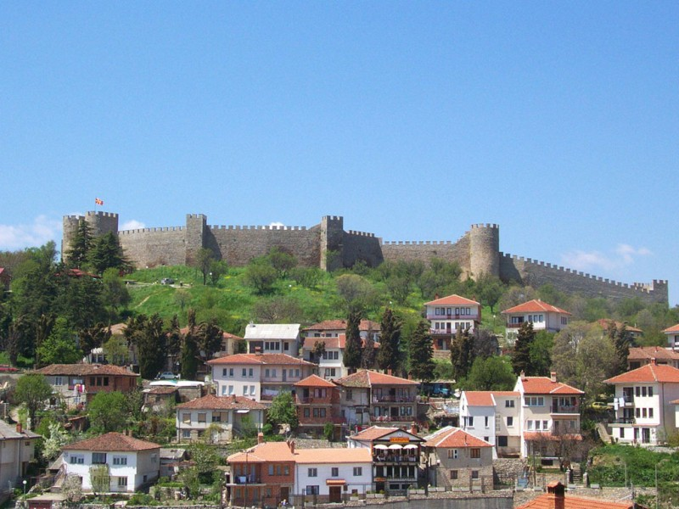
Ohrid

Slide 49


Slide 50

Ohrid

Slide 51

Lake Prespa

Slide 52


Slide 53







¿Te ha gustado?
Puedes ver más entrando
Aquí
Además puedes recibir powerpoints en tu correo electrónico suscribiéndote aquí:

